Slide 1

Nový web Souborného katalogu ČR
Bc. Jana Militká
Seminář účastníků SK ČR
27. 11. 2015

Slide 2
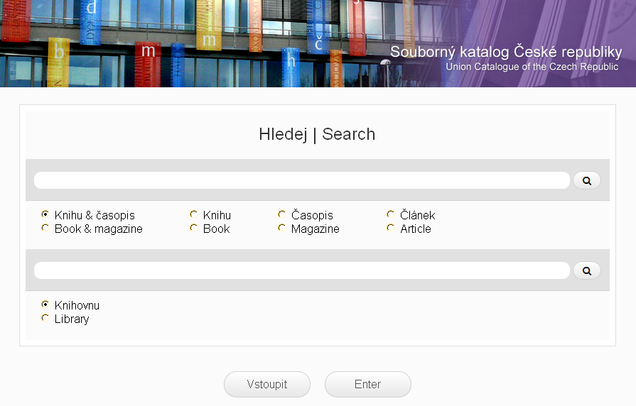
Rozcestník
new.caslin.cz
od 1. 12. 2015 www.caslin.cz
Notes:
v současné době ve zkušebním provozu na adrese new.caslin.cz; byla možnost připomínek - nebyly, tak od 1.12. na stálé adrese www.caslin.cz - pozor, odkazy, které mají uložené nebudou fungovat
základní funkce - umožnit hledání - proto nová možnost - rozcestník
hledání dokumentu
hledání knihovny
možnost vstoupit na portál - česká nebo anglická verze

Slide 3
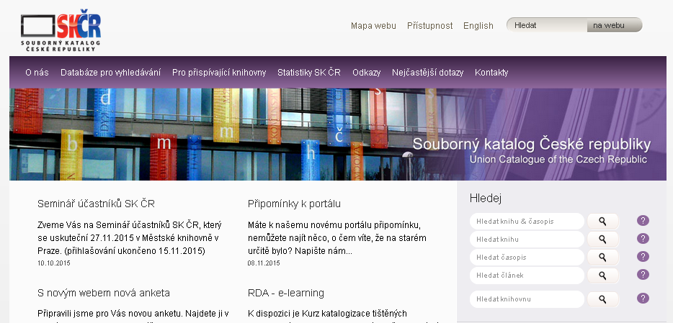
Úvod
Notes:
obrazovka portálu - logo a hlavička - vrací na úvodní stránku
přepnutí na aj verzi, přístupnost a mapa webu se mohou při responsivním zobrazení (zmenšení obrazovky apod.) ukázat mezi logem a hlavičkou
hledat (nahoře) - hledá v rámci portálu
obsah stránky - novinky - to na co chceme upozornit
nové uspořádání obsahu - odrážejí záložky

Slide 4
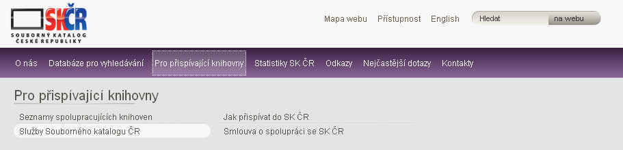
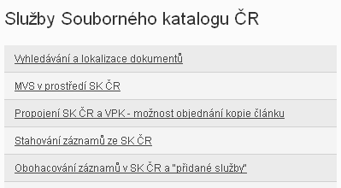
Obsah
NOVÉ:
- uspořádání → nové záložky
- “ovládání” → po kliknutí se zobrazí nabídka 2. úrovně (po výběru nebo dalším kliknutí na záložku se nabídka zavře) - teprve 3. úroveň jako seznam na stránce
Notes:
nové rozdělení
o nás - vše od historie, přes semináře a prezentace
databáze - informace o databázích + vyhledávání v SKC (vyhledávání v ADR je ve složce o ADR
Pro přispívající knihovny - seznamy podle různých kritérií, vše o tom, jak přispívat a o službách SK ČR, informace o smlouvě se SK ČR
úplně nová záložka - Nejčastější dotazy

Slide 5
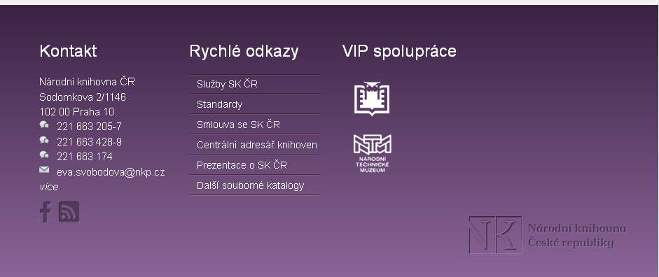
Zápatí
Notes:
základní kontakty s propojením na více
možnost prokliknutí na facebookovou stránku SK ĆR
rychlé odkazy (aktivní) - mimo jiné smlouva - připomínám důležitost při čerpání grantů
vip - dlouhodobá opakovaná nadstandardní spolupráce (aktivní)
stejně jako logo NK

Slide 6
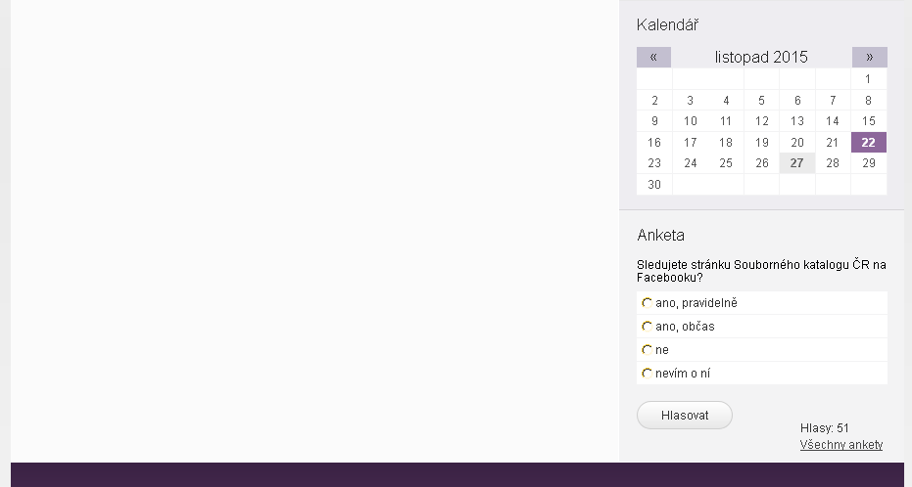
Portlet
Notes:
v portletu tradičně anketa - budeme rádi, budete-li odpovídat :)
kalendář - po označení světle označeného pole více informací

Slide 7
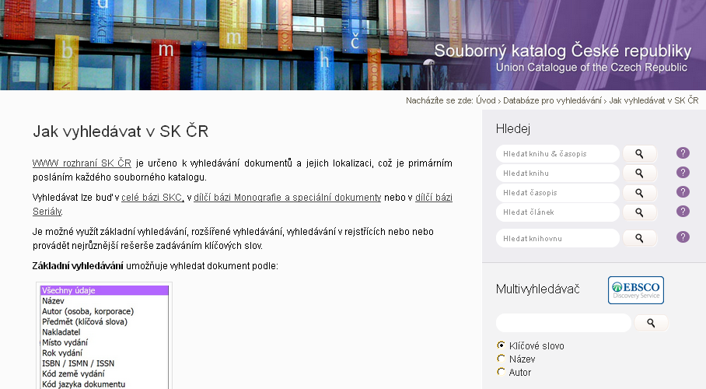
Portlet
Notes:
a obloukem se vracíme k základní funkci sk čr - vyhledání dokumentu, která zůstala zachována i na portálu - můžete si vybrat buď hledání prostřednictvím multivyhledávače - bude o něm dnes také řeč
nebo vyhledávací pole (po kliknutí na otazník informace o vyhledávání nebo o dílčí bázi), zadáme hledaný název nebo jeho část a buď entr nebo kliknutí na lupu nás z nového portálu SK ČR přenese do známého prostředí alephu se známými funkcemi - k nimž patří např. zobrazení obálky naskenované na obálkový server, o kterém vám nyní poví víc ing. j. nechvátal z jvk

